Slide 1

精确率与召回率

Slide 2
精确率与召回率介绍
目录
公式
Contents
举例
分类模型评估

Slide 3
精确率与召回率介绍
在信息检索、统计分类、识别、预测、翻译等领域，两个最基本指标是准确率和召回率，用来评价结果的质量。
精确率（Precision），又称“精度”、“正确率”、“查准率”，表示在检索到的所有文档中，检索到的相关文档所占的比例。
召回率（Recall），又称“查全率”，表示在所有相关文档中，检索到的相关文档所占的比率。

Slide 4
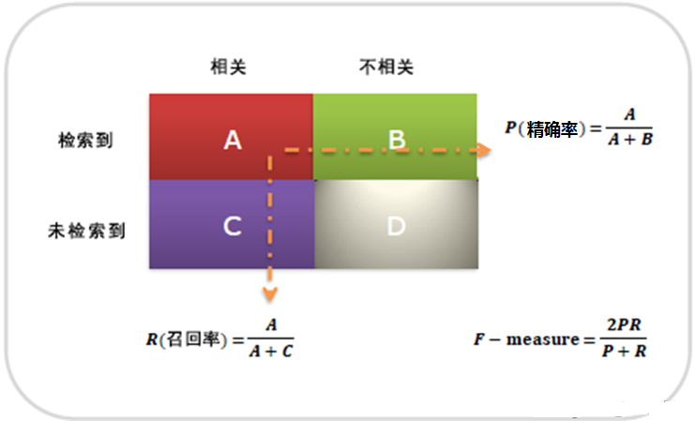
公式
精确率 = 检索到的相关文档数量 / 检索到的所有文档总数
召回率 = 检索到的相关文档数量 / 系统中所有相关文档的总数

Slide 5
举例
举例来说：一个数据库中有500个文档，其中有50个文档符合定义的问题。系统检索到75个文档，其中只有45个文档符合定义的问题。
精确率 = 45 / 75 = 60%
召回率 = 45 / 50 = 90%
若将所有文档都检索到，这些指标有何变化：
精确率 = 50 / 500 = 10%
召回率 = 50 / 50 = 100%

Slide 6
分类模型评估公式
TP--将正类预测为正类数；
FN--将正类预测为负类数；
FP--将负类预测为正类数；
TN--将负类预测为负类数；

Slide 7
分类模型评估公式
准确度（accuracy）
A = (TP + TN)/(P+N) = (TP + TN)/(TP + FN + FP + TN)； 反映了分类器统对整个样本的判定能力——能将正的判定为正，负的判定为负
精确率（precision）定义为
P=TP/(TP+FP)；反映了被分类器判定的正例中真正的正例样本的比重
召回率（recall）定义为
R=TP/(TP+FN)；反映了被正确判定的正例占总的正例的比重

Slide 8
分类模型评估公式
F1的值：
2/F1=1/P+1/R 或 F1 = 2 * P * R / (P + R) = 2TP / (2TP + FP + FN)
对100条数据进行分类，100条数据中正的有70条，反的有30条，分类结果判定正的有50条（其中实际正的40条，反的10条），判定反的有50条（实际正的30条，反的20条）。
精确率为
40/(40+10)
召回率为
40/(40+30)

Slide 9


